Slide 1
Итоги независимой оценки качества условий предоставления услуг медицинскими организациями на территории Орловской области в 2019 году

Slide 2
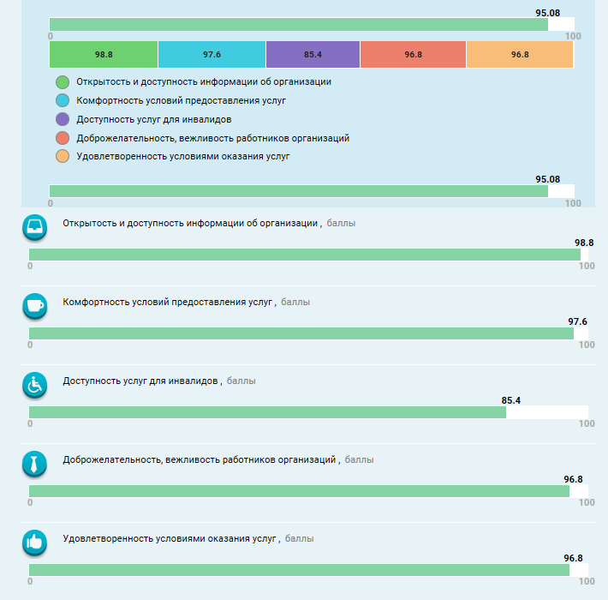
БУЗ Орловской области "Детская поликлиника №2". Средневзвешенная сумма по всем критериям – 95,08

Slide 3
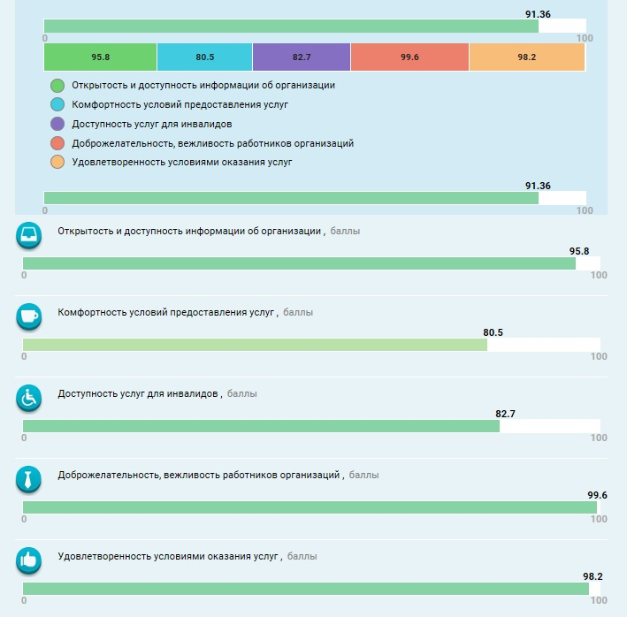
БУЗ Орловской области "Колпнянская центральная районная больница" Средневзвешенная сумма по всем критериям - 91,36.

Slide 4
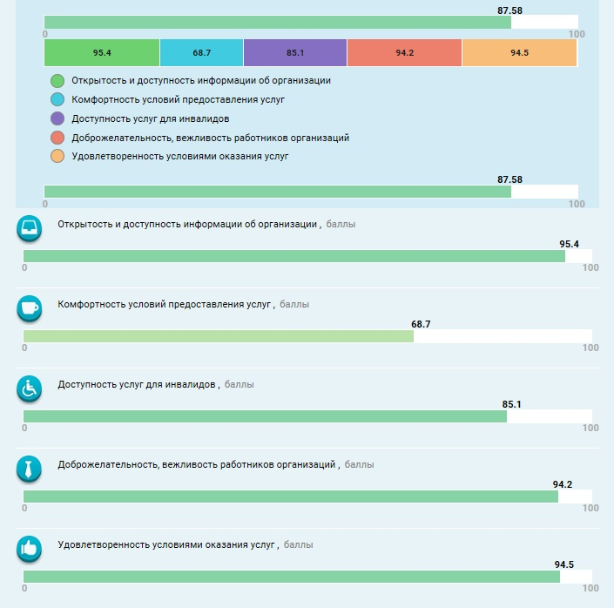
БУЗ Орловской области "Ливенская центральная районная больница"
Средневзвешенная сумма по всем критериям – 87,58.

Slide 5
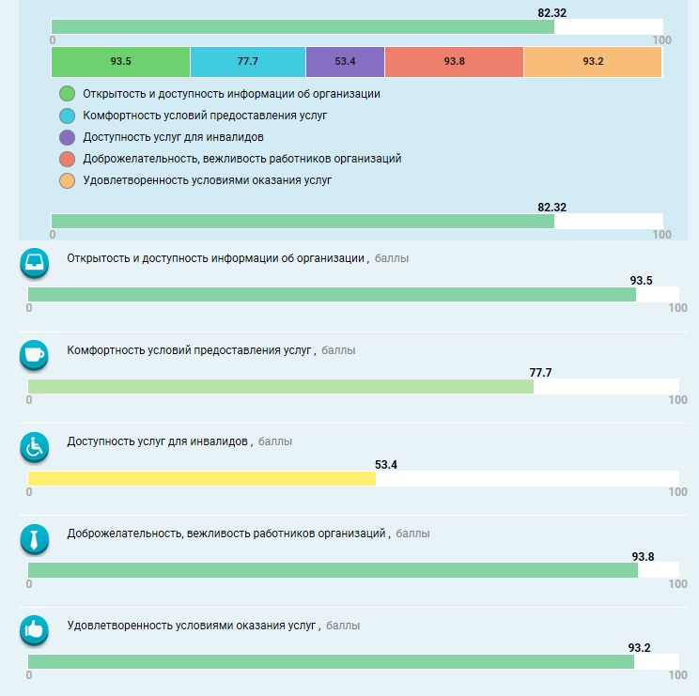
БУЗ Орловской области "Детская поликлиника №1". Средневзвешенная сумма по всем критериям – 82,32

Slide 6
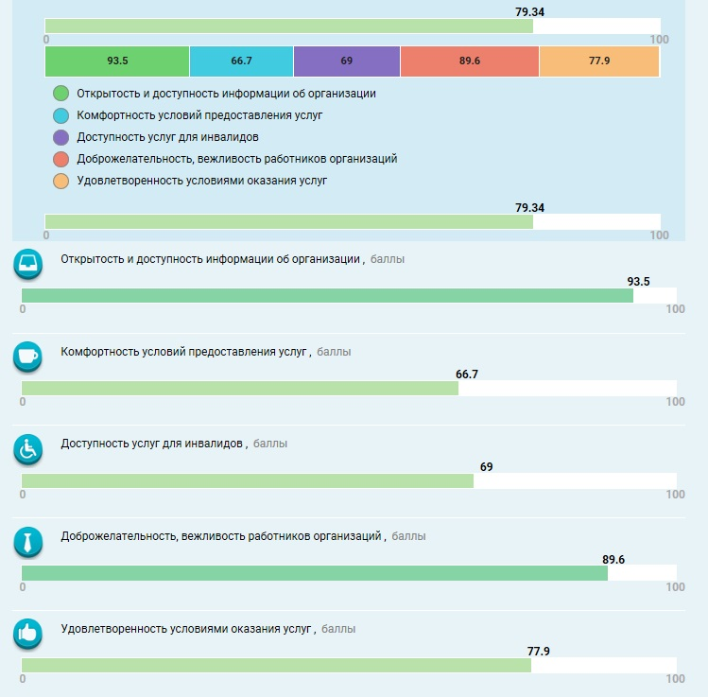
БУЗ Орловской области "Орловский наркологический диспансер".
Средневзвешенная сумма по всем критериям - 79,34.

Slide 7
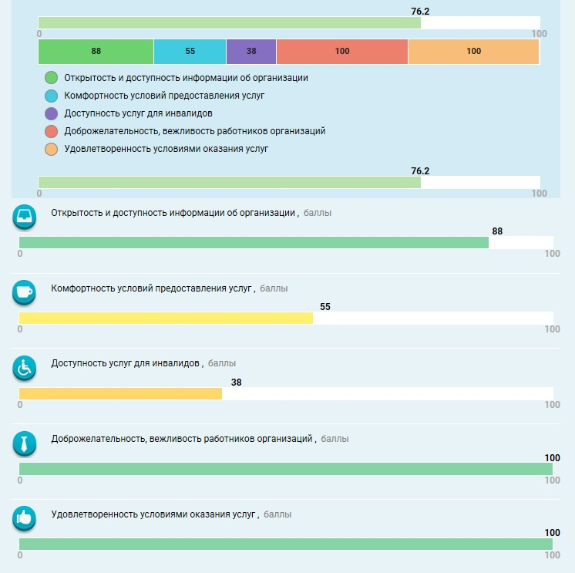
БУЗ Орловской области "Орловский областной врачебно-физкультурный диспансер". Средневзвешенная сумма по всем критериям 76,2.

Slide 8
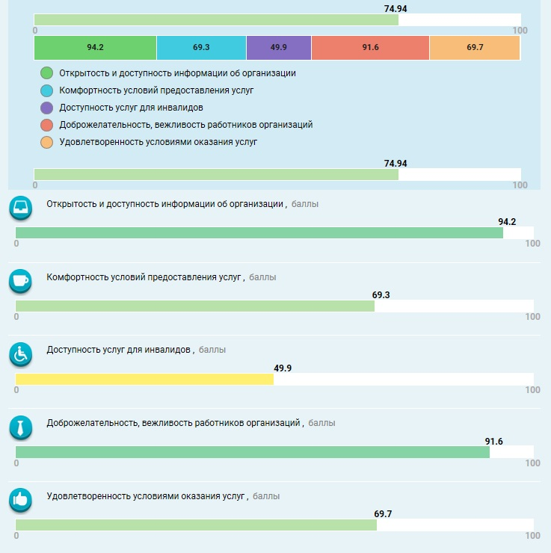
БУЗ Орловской области "Орловский психоневрологический диспансер"
Средневзвешенная сумма по всем критериям 74,94.

Slide 9
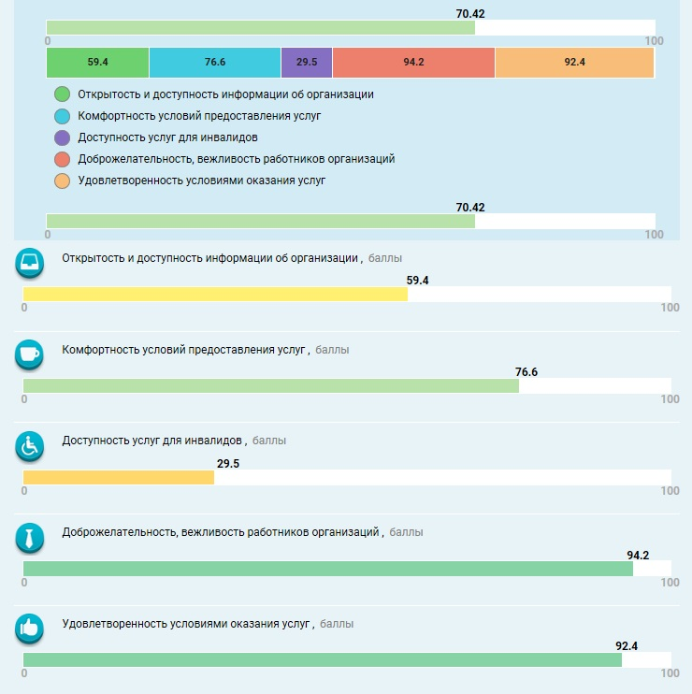
БУЗ Орловской области "Дмитровская центральная районная больница". Средневзвешенная сумма по всем критериям - 70.42

Slide 10
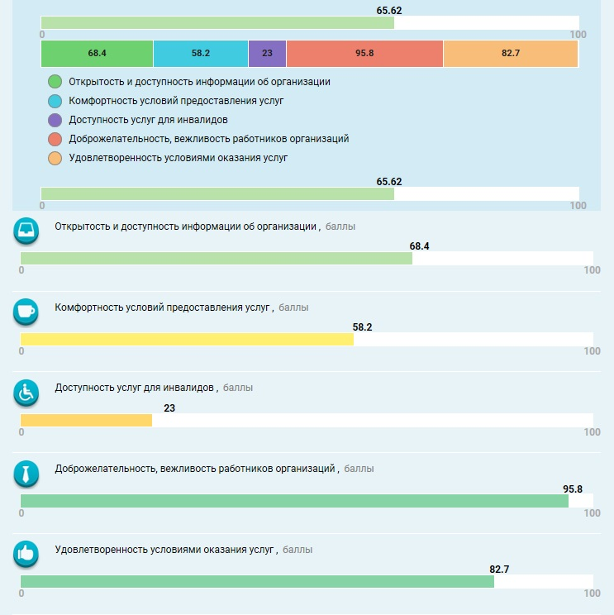
БУЗ Орловской области "Глазуновская центральная районная больница". Средневзвешенная сумма по всем критериям - 65.62

Slide 11
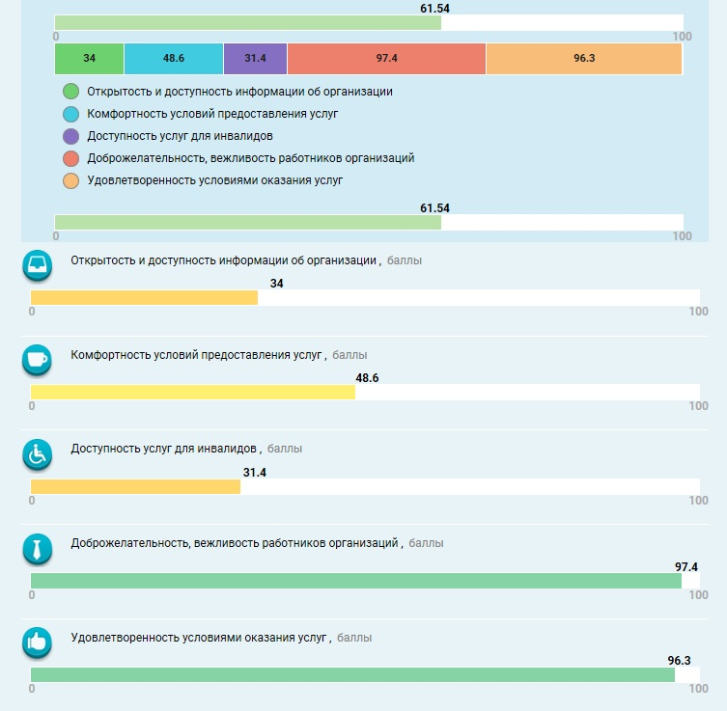
БУЗ Орловской области "Залегощенская центральная районная больница". Средневзвешенная сумма по всем критериям - 61.54

